Slide 1



矩阵略图与流数据机器学习
魏哲巍
中国人民大学

Slide 2
报告提纲
流数据计算与学习背景介绍
Frequent Directions (FD) 矩阵略图算法简介
Our Works
滑动窗口上的最优矩阵略图算法
矩阵略图加速老虎机的通用框架
总结与展望

Slide 3
数据流模型
数据流是一个由海量数据组成的数据序列
Single Pass: 每个数据最多访问一次
Small Space: 存储空间非常小
Small time: 更新(插入删除)速度快
内存：数据摘要
回答近似查询
CPU
频繁项有哪些/数据分布是什么/Top-K是什么？

Slide 4
流式机器学习
Stream Efficient Learning (Learnability with Time-Sharing Computational Resource Concerns), Zhi-hua Zhou
 | 传统机器学习 | 流式机器学习
数据特性 | 基于预先给定的有限数据集 | 处理潜在无限且不断变化的数据流
数据大小 | 数据集大小已知，数据集包含所有数据 | 数据流可能无限大，需要及时处理
数据变化 | 数据特征在数据集中已隐含，假设不变 | 数据特征可能随时间变化
计算/存储资源 | 假设有足够的资源处理所有数据 | 有限的资源，需要及时处理数据
学习策略 | 通常采用离线学习策略 | 需要近似的略图算法和动态调整策略
Z.-H. Zhou, “Learnability with Time-Sharing Computational Resource Concerns,” Aug. 24, 2024, arXiv: arXiv:2305.02217. Accessed: Oct. 08, 2024. [Online]. Available: http://arxiv.org/abs/2305.02217

Slide 5
流式机器学习
Stream Efficient Learning (Learnability with Time-Sharing Computational Resource Concerns), Zhi-hua Zhou
计算/存储资源受限
依据数据流变化动态分析需要使用的流数据算子
自适应地实现计算资源与近似精度的折中
设计高效吞吐能力的流数据算法
刻画误差与计算/存储复杂度之间的理论关系
流量变化 突发/空闲 分布变化
潜在的 无限数据流
调度策略
高效算子
流式高效
机器学习
流学习
模型

Slide 6
ML4Sketch & Sketch4ML
机器学习优化的略图算法(ML4Sketch)
基于学习的频率估计 [Hsu et al. 2019]
基于学习的低秩近似 [Indyk et al. 2019]
基于学习的分位数估计 [Schiefer et al. 2023]
基于学习的子图计数估计 [Zhao et al. 2023]
略图算法优化的机器学习(Sketch4ML)
在线学习
线性老虎机算法 [Kuzborskij et al. 2019, Yu et al. 2017]
在线梯度下降 [Luo et al. 2016]
核学习
增量略图近似核矩阵 [Zhang et al. 2019]
图机器学习
动态图上的异常检测 [Bhatia et al. 2023]
本次报告聚焦数据流上的矩阵略图算法及其在流式机器学习上的应用

Slide 7
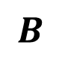
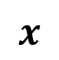
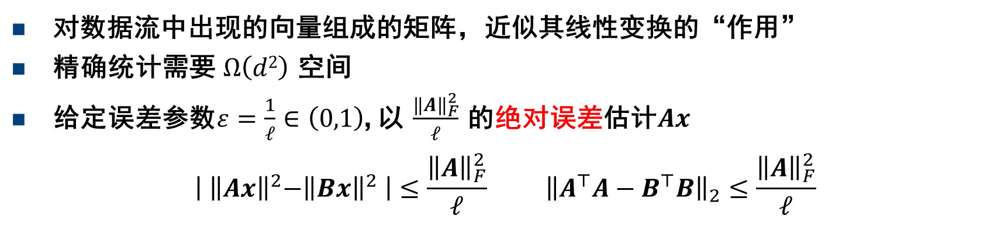
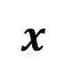
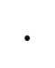
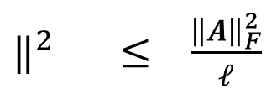
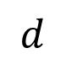
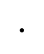
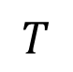
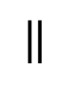
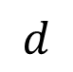
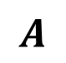
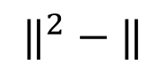
矩阵近似问题
对数据流中出现的向量组成的矩阵，近似其线性变换的“作用”
精确统计需要 $Ω\left(d2\right)$ 空间
给定误差参数$ε=\frac{1}{ℓ}∈\left(0,1\right)$, 以 $\frac{{\left\|A\right\|}_{F}^{2}}{ℓ}$ 的绝对误差估计$Ax$
$$\left|{ \left\|Ax\right\|}^{2}−{\left\|Bx\right\|}^{2} \right|≤\frac{{\left\|A\right\|}_{F}^{2}}{ℓ} {\left\|A^{⊤}A−B^{⊤}B\right\|}_{2}≤\frac{{\left\|A\right\|}_{F}^{2}}{ℓ}$$
$$d$$
$$T$$
$$d$$
$$⋅$$
$$⋅$$
$‖^{2}$ $≤ \frac{{\left\|A\right\|}_{F}^{2}}{ℓ}$
$$‖$$
$$A$$
$$x$$
$$‖^{2}−‖$$
$$B$$
$$x$$

Slide 8
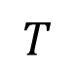
矩阵近似问题
对数据流中出现的向量组成的矩阵，近似其线性变换的“作用”
精确统计需要 $Ω\left(d2\right)$ 空间
给定误差参数$ε=\frac{1}{ℓ}∈\left(0,1\right)$, 以 $\frac{{\left\|A\right\|}_{F}^{2}}{ℓ}$ 的绝对误差估计$Ax$
$$\left|{ \left\|Ax\right\|}^{2}−{\left\|Bx\right\|}^{2} \right|≤\frac{{\left\|A\right\|}_{F}^{2}}{ℓ} {\left\|A^{⊤}A−B^{⊤}B\right\|}_{2}≤\frac{{\left\|A\right\|}_{F}^{2}}{ℓ}$$
$$d$$
$$d$$
$$T$$
$$⋅$$
$$⋅$$
$‖^{2}$ $≤ \frac{{\left\|A\right\|}_{F}^{2}}{ℓ}$
$$‖$$
$$A$$
$$x$$
$$‖^{2}−‖$$
$$B$$
$$x$$

Slide 9
矩阵近似问题
对数据流中出现的向量组成的矩阵，近似其线性变换的“作用”
精确统计需要 $Ω\left(d2\right)$ 空间
给定误差参数$ε=\frac{1}{ℓ}∈\left(0,1\right)$, 以 $\frac{{\left\|A\right\|}_{F}^{2}}{ℓ}$ 的绝对误差估计$Ax$
$$\left|{ \left\|Ax\right\|}^{2}−{\left\|Bx\right\|}^{2} \right|≤\frac{{\left\|A\right\|}_{F}^{2}}{ℓ} {\left\|A^{⊤}A−B^{⊤}B\right\|}_{2}≤\frac{{\left\|A\right\|}_{F}^{2}}{ℓ}$$
$$d$$
$$d$$
$$T$$
$$⋅$$
$$⋅$$
$‖^{2}$ $≤ \frac{{\left\|A\right\|}_{F}^{2}}{ℓ}$
$$‖$$
$$A$$
$$x$$
$$‖^{2}−‖$$
$$B$$
$$x$$

Slide 10
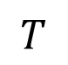
矩阵近似问题
对数据流中出现的向量组成的矩阵，近似其线性变换的“作用”
精确统计需要 $Ω\left(d2\right)$ 空间
给定误差参数$ε=\frac{1}{ℓ}∈\left(0,1\right)$, 以 $\frac{{\left\|A\right\|}_{F}^{2}}{ℓ}$ 的绝对误差估计$Ax$
$$\left|{ \left\|Ax\right\|}^{2}−{\left\|Bx\right\|}^{2} \right|≤\frac{{\left\|A\right\|}_{F}^{2}}{ℓ} {\left\|A^{⊤}A−B^{⊤}B\right\|}_{2}≤\frac{{\left\|A\right\|}_{F}^{2}}{ℓ}$$
$$d$$
$$d$$
$$T$$
$$⋅$$
$$⋅$$
$‖^{2}$ $≤ \frac{{\left\|A\right\|}_{F}^{2}}{ℓ}$
$$‖$$
$$A$$
$$x$$
$$‖^{2}−‖$$
$$B$$
$$x$$

Slide 11
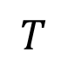
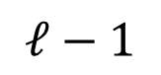
矩阵近似问题
对数据流中出现的向量组成的矩阵，近似其线性变换的“作用”
精确统计需要 $Ω\left(d2\right)$ 空间
给定误差参数$ε=\frac{1}{ℓ}∈\left(0,1\right)$, 以 $\frac{{\left\|A\right\|}_{F}^{2}}{ℓ}$ 的绝对误差估计$Ax$
$$\left|{ \left\|Ax\right\|}^{2}−{\left\|Bx\right\|}^{2} \right|≤\frac{{\left\|A\right\|}_{F}^{2}}{ℓ} {\left\|A^{⊤}A−B^{⊤}B\right\|}_{2}≤\frac{{\left\|A\right\|}_{F}^{2}}{ℓ}$$
$$d$$
$$d$$
$$T$$
$$⋅$$
$$ℓ−1$$
$$⋅$$
$‖^{2}$ $≤ \frac{{\left\|A\right\|}_{F}^{2}}{ℓ}$
$$‖$$
$$A$$
$$x$$
$$‖^{2}−‖$$
$$B$$
$$x$$

Slide 12
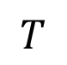
矩阵近似问题
对数据流中出现的向量组成的矩阵，近似其线性变换的“作用”
精确统计需要 $Ω\left(d2\right)$ 空间
给定误差参数$ε=\frac{1}{ℓ}∈\left(0,1\right)$, 以 $\frac{{\left\|A\right\|}_{F}^{2}}{ℓ}$ 的绝对误差估计$Ax$
$$\left|{ \left\|Ax\right\|}^{2}−{\left\|Bx\right\|}^{2} \right|≤\frac{{\left\|A\right\|}_{F}^{2}}{ℓ} {\left\|A^{⊤}A−B^{⊤}B\right\|}_{2}≤\frac{{\left\|A\right\|}_{F}^{2}}{ℓ}$$
$$d$$
$$d$$
$$T$$
$$⋅$$
$$ℓ−1$$
$$⋅$$
…
$‖^{2}$ $≤ \frac{{\left\|A\right\|}_{F}^{2}}{ℓ}$
$$‖$$
$$A$$
$$x$$
$$‖^{2}−‖$$
$$B$$
$$x$$

Slide 13
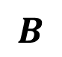
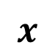
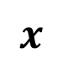

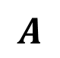
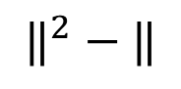
矩阵近似问题
对数据流中出现的向量组成的矩阵，近似其线性变换的“作用”
精确统计需要 $Ω\left(d2\right)$ 空间
给定误差参数$ε=\frac{1}{ℓ}∈\left(0,1\right)$, 以 $\frac{{\left\|A\right\|}_{F}^{2}}{ℓ}$ 的绝对误差估计$Ax$
$$\left|{ \left\|Ax\right\|}^{2}−{\left\|Bx\right\|}^{2} \right|≤\frac{{\left\|A\right\|}_{F}^{2}}{ℓ} {\left\|A^{⊤}A−B^{⊤}B\right\|}_{2}≤\frac{{\left\|A\right\|}_{F}^{2}}{ℓ}$$
$$d$$
$$d$$
$$T$$
$$⋅$$
$$ℓ−1$$
$$⋅$$
…
…
$‖^{2}$ $≤ \frac{{\left\|A\right\|}_{F}^{2}}{ℓ}$
$$‖$$
$$A$$
$$x$$
$$‖^{2}−‖$$
$$B$$
$$x$$

Slide 14
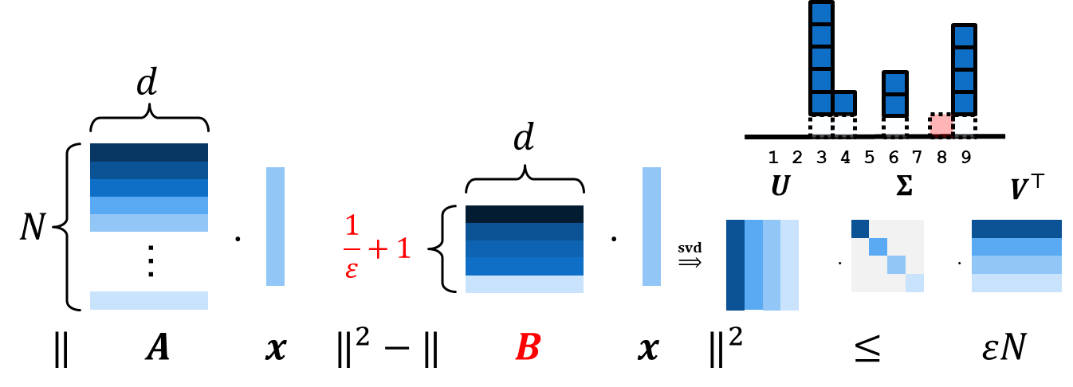
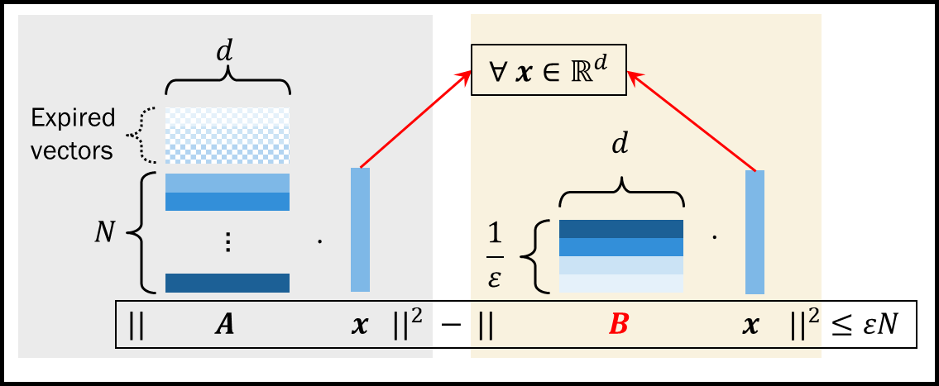
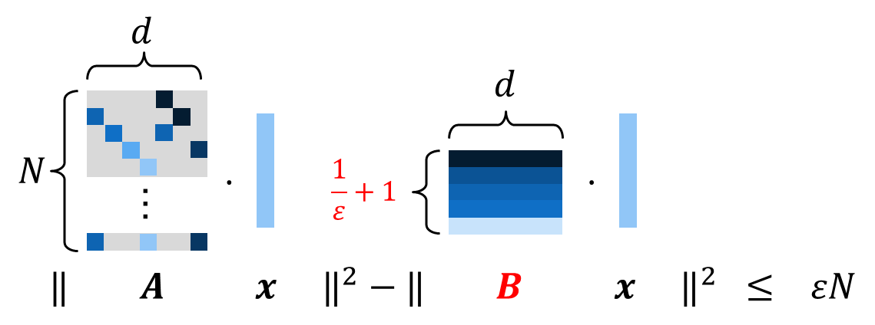
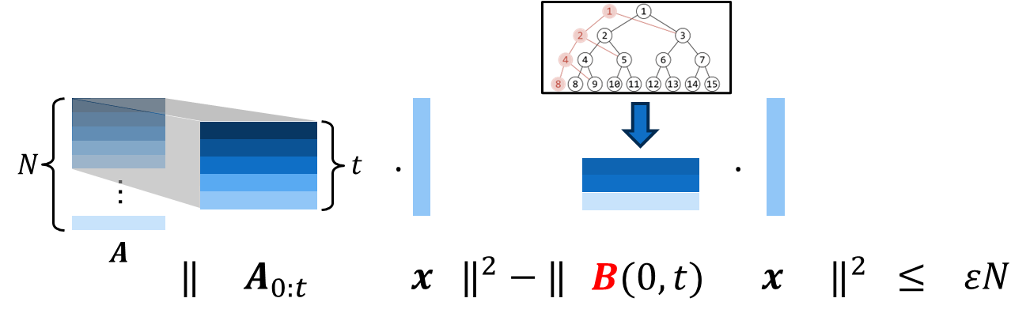
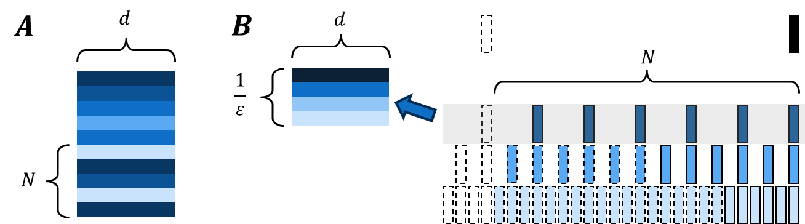
矩阵略图 (Matrix Sketch) 相关工作
数据流上的矩阵略图算法
滑动窗口上的矩阵略图算法
稀疏向量流上的矩阵略图算法
Frequent Directions (FD) Sketch
[Liberty, KDD’13, Best Paper]
LM-FD & DI-FD Sketch
[Wei et al., SIGMOD’16]
Sparse FD Sketch
[Huang, ICML’18, Best Paper runner up]
可持久化的矩阵略图算法
滑动窗口上的最优矩阵略图算法
FD ATTP & FD BITP Sketch
[Shi et al., SIGMOD’21]
DS-FD Sketch
[Yin et al., VLDB’24, Best Paper Nomination]

Slide 15
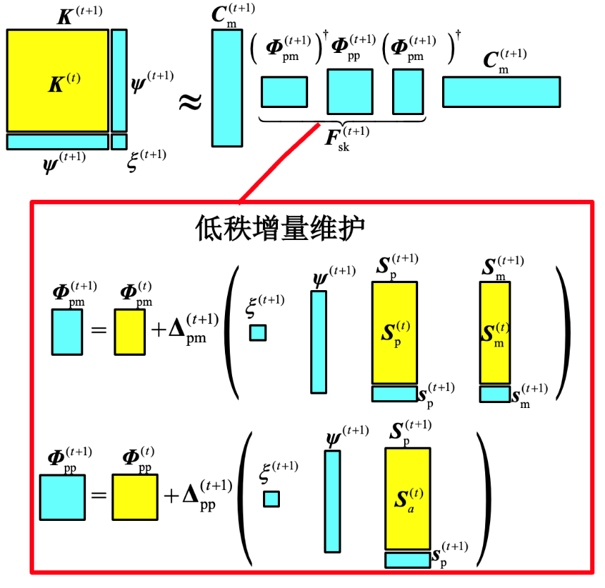
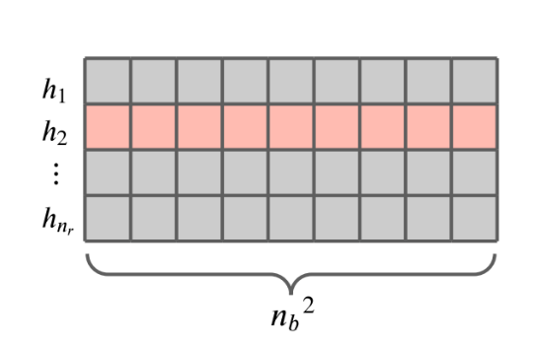
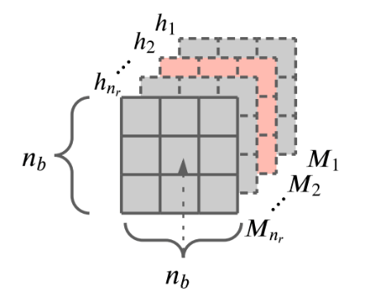
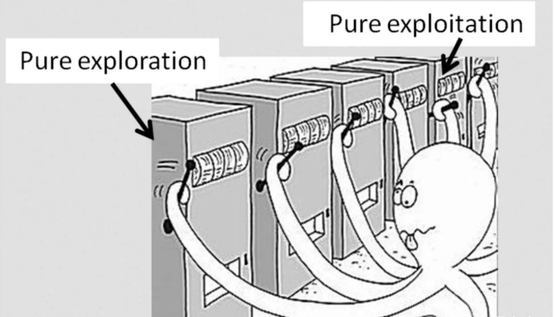
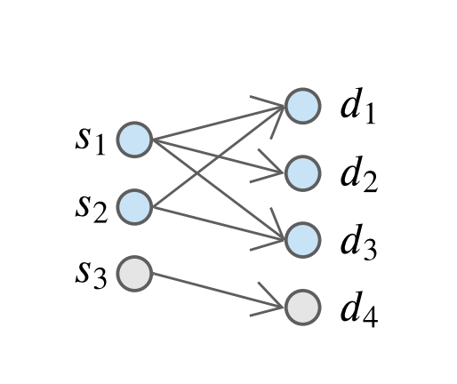
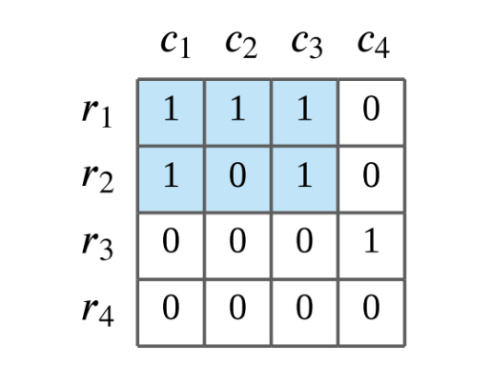
矩阵略图在流式机器学习上的研究和应用
线性老虎机算法
[Kuzborskij et al., AISTATS’19]
[Chen et al., IJCAI’20]
在线核学习
[Zhang et al., ICML’19]
图机器学习
[Bhatia et al., KDD’23]
Notes:
线性老虎机算法：用FD近似协方差矩阵，通过矩阵略图加速岭回归（时间复杂度由 $d^{2}$ 降低到 $O(d)$）
在线核学习：不需要存储完整的随时间线性增大的核矩阵 (大小为 $d^{2}$)，只需要维护常数级大小的略图，支持增量更新
图机器学习：给定来自动态图的图边流，通过略图使用恒定的时间和内存以在线方式为边和子图分配异常分数，以检测异常行为

Slide 16
报告提纲
流数据计算与学习背景介绍
Frequent Directions (FD) 矩阵略图算法简介
Our Works
滑动窗口上的最优矩阵略图算法
矩阵略图加速老虎机的通用框架
总结与展望

Slide 17
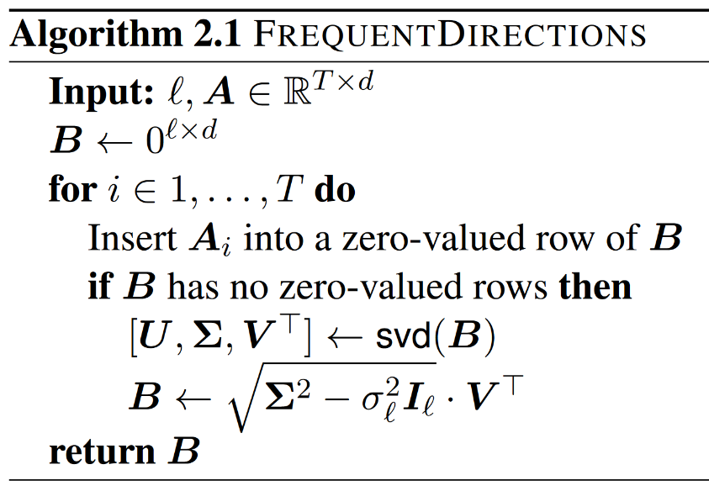
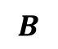
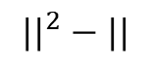
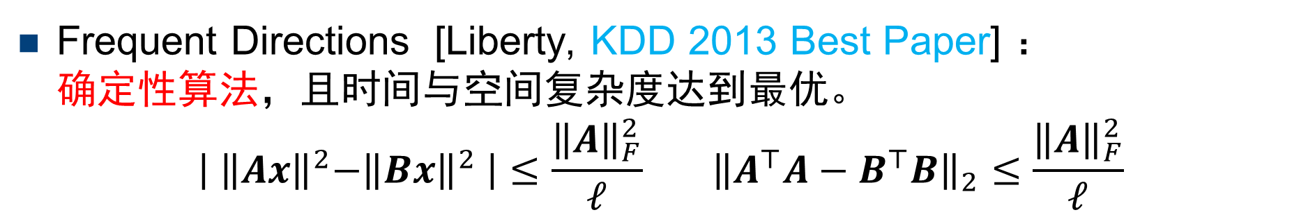
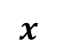
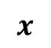
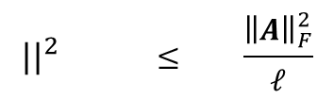
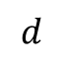
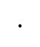
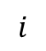
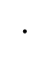
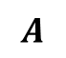
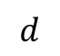

FD 算法
Frequent Directions [Liberty, KDD 2013 Best Paper] ： 确定性算法，且时间与空间复杂度达到最优。
$$\left|{ \left\|Ax\right\|}^{2}−{\left\|Bx\right\|}^{2} \right|≤\frac{{\left\|A\right\|}_{F}^{2}}{ℓ} {\left\|A^{⊤}A−B^{⊤}B\right\|}_{2}≤\frac{{\left\|A\right\|}_{F}^{2}}{ℓ}$$
$$d$$
$$d$$
$$i$$
$$⋅$$
$$⋅$$
$${||}^{2} ≤ \frac{{\left\|A\right\|}_{F}^{2}}{ℓ}$$
$$||$$
$$A$$
$$x$$
$${||}^{2}−||$$
$$B$$
$$x$$

Slide 18
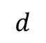

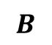
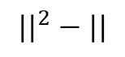







FD 算法
Frequent Directions [Liberty, KDD 2013 Best Paper] ： 确定性算法，且时间与空间复杂度达到最优。
$$\left|{ \left\|Ax\right\|}^{2}−{\left\|Bx\right\|}^{2} \right|≤\frac{{\left\|A\right\|}_{F}^{2}}{ℓ} {\left\|A^{⊤}A−B^{⊤}B\right\|}_{2}≤\frac{{\left\|A\right\|}_{F}^{2}}{ℓ}$$
$$d$$
$$d$$
$$i$$
$$⋅$$
$$⋅$$
$${||}^{2} ≤ \frac{{\left\|A\right\|}_{F}^{2}}{ℓ}$$
$$||$$
$$A$$
$$x$$
$${||}^{2}−||$$
$$B$$
$$x$$

Slide 19










FD 算法
Frequent Directions [Liberty, KDD 2013 Best Paper] ： 确定性算法，且时间与空间复杂度达到最优。
$$\left|{ \left\|Ax\right\|}^{2}−{\left\|Bx\right\|}^{2} \right|≤\frac{{\left\|A\right\|}_{F}^{2}}{ℓ} {\left\|A^{⊤}A−B^{⊤}B\right\|}_{2}≤\frac{{\left\|A\right\|}_{F}^{2}}{ℓ}$$
$$d$$
$$d$$
$$i$$
$$⋅$$
$$⋅$$
$${||}^{2} ≤ \frac{{\left\|A\right\|}_{F}^{2}}{ℓ}$$
$$||$$
$$A$$
$$x$$
$${||}^{2}−||$$
$$B$$
$$x$$

Slide 20

FD 算法
Frequent Directions [Liberty, KDD 2013 Best Paper] ： 确定性算法，且时间与空间复杂度达到最优。
$$\left|{ \left\|Ax\right\|}^{2}−{\left\|Bx\right\|}^{2} \right|≤\frac{{\left\|A\right\|}_{F}^{2}}{ℓ} {\left\|A^{⊤}A−B^{⊤}B\right\|}_{2}≤\frac{{\left\|A\right\|}_{F}^{2}}{ℓ}$$
$$d$$
$$d$$
$$i$$
$$⋅$$
$$⋅$$
$${||}^{2} ≤ \frac{{\left\|A\right\|}_{F}^{2}}{ℓ}$$
$$||$$
$$A$$
$$x$$
$${||}^{2}−||$$
$$B$$
$$x$$

Slide 21








FD 算法
Frequent Directions [Liberty, KDD 2013 Best Paper] ： 确定性算法，且时间与空间复杂度达到最优。
$$\left|{ \left\|Ax\right\|}^{2}−{\left\|Bx\right\|}^{2} \right|≤\frac{{\left\|A\right\|}_{F}^{2}}{ℓ} {\left\|A^{⊤}A−B^{⊤}B\right\|}_{2}≤\frac{{\left\|A\right\|}_{F}^{2}}{ℓ}$$
$$d$$
$$d$$
$$i$$
$$⋅$$
$$ℓ−1$$
$$⋅$$
$${||}^{2} ≤ \frac{{\left\|A\right\|}_{F}^{2}}{ℓ}$$
$$||$$
$$A$$
$$x$$
$${||}^{2}−||$$
$$B$$
$$x$$

Slide 22











FD 算法
Frequent Directions [Liberty, KDD 2013 Best Paper] ： 确定性算法，且时间与空间复杂度达到最优。
$$\left|{ \left\|Ax\right\|}^{2}−{\left\|Bx\right\|}^{2} \right|≤\frac{{\left\|A\right\|}_{F}^{2}}{ℓ} {\left\|A^{⊤}A−B^{⊤}B\right\|}_{2}≤\frac{{\left\|A\right\|}_{F}^{2}}{ℓ}$$
$$d$$
$$d$$
$$i$$
$$⋅$$
$$ℓ−1$$
$$⋅$$
$${||}^{2} ≤ \frac{{\left\|A\right\|}_{F}^{2}}{ℓ}$$
$$||$$
$$A$$
$$x$$
$${||}^{2}−||$$
$$B$$
$$x$$

Slide 23


FD 算法
Frequent Directions [Liberty, KDD 2013 Best Paper] ： 确定性算法，且时间与空间复杂度达到最优。
$$\left|{ \left\|Ax\right\|}^{2}−{\left\|Bx\right\|}^{2} \right|≤\frac{{\left\|A\right\|}_{F}^{2}}{ℓ} {\left\|A^{⊤}A−B^{⊤}B\right\|}_{2}≤\frac{{\left\|A\right\|}_{F}^{2}}{ℓ}$$
$$d$$
$$d$$
$$i$$
$$⋅$$
$$ℓ$$
$$⋅$$
$${||}^{2} ≤ \frac{{\left\|A\right\|}_{F}^{2}}{ℓ}$$
$$||$$
$$A$$
$$x$$
$${||}^{2}−||$$
$$B$$
$$x$$

Slide 24






FD 算法
Frequent Directions [Liberty, KDD 2013 Best Paper] ： 确定性算法，且时间与空间复杂度达到最优。
$$\left|{ \left\|Ax\right\|}^{2}−{\left\|Bx\right\|}^{2} \right|≤\frac{{\left\|A\right\|}_{F}^{2}}{ℓ} {\left\|A^{⊤}A−B^{⊤}B\right\|}_{2}≤\frac{{\left\|A\right\|}_{F}^{2}}{ℓ}$$
$$d$$
$$d$$
$$i$$
$$U$$
$$Σ$$
$$V^{⊤}$$
$$⋅$$
$$ℓ$$
$$⋅$$
$$⋅$$
$${||}^{2} ≤ \frac{{\left\|A\right\|}_{F}^{2}}{ℓ}$$
$$||$$
$$A$$
$$x$$
$${||}^{2}−||$$
$$B$$
$$x$$

Slide 25
FD 算法
Frequent Directions [Liberty, KDD 2013 Best Paper] ： 确定性算法，且时间与空间复杂度达到最优。
$$\left|{ \left\|Ax\right\|}^{2}−{\left\|Bx\right\|}^{2} \right|≤\frac{{\left\|A\right\|}_{F}^{2}}{ℓ} {\left\|A^{⊤}A−B^{⊤}B\right\|}_{2}≤\frac{{\left\|A\right\|}_{F}^{2}}{ℓ}$$
$$d$$
$$d$$
$$i$$
$$U$$
$$Σ$$
$$V^{⊤}$$
$$⋅$$
$$ℓ$$
$$⋅$$
$$⋅$$
$${||}^{2} ≤ \frac{{\left\|A\right\|}_{F}^{2}}{ℓ}$$
$$||$$
$$A$$
$$x$$
$${||}^{2}−||$$
$$B$$
$$x$$

Slide 26
FD 算法
Frequent Directions [Liberty, KDD 2013 Best Paper] ： 确定性算法，且时间与空间复杂度达到最优。
$$\left|{ \left\|Ax\right\|}^{2}−{\left\|Bx\right\|}^{2} \right|≤\frac{{\left\|A\right\|}_{F}^{2}}{ℓ} {\left\|A^{⊤}A−B^{⊤}B\right\|}_{2}≤\frac{{\left\|A\right\|}_{F}^{2}}{ℓ}$$
$$d$$
$$d$$
$$i$$
$$⋅$$
$$ℓ−1$$
$$⋅$$
$${||}^{2} ≤ \frac{{\left\|A\right\|}_{F}^{2}}{ℓ}$$
$$||$$
$$A$$
$$x$$
$${||}^{2}−||$$
$$B$$
$$x$$

Slide 27

从频率估计问题出发理解FD算法
对数据流中出现的每个元素，估计其出现次数
精确统计需要$Ω\left(d\right)$空间
给定误差参数$ε=\frac{1}{ℓ}∈\left(0,1\right)$, 以 $\frac{N}{ℓ}$ 的绝对误差估计$f_{i}$
i1
i1
i2
i5
i9
i1
i1
i9
i3
i7
CPU
N items
Memory

Slide 28

频率估计问题
设 $ε=\frac{1}{ℓ}= 0.2, N=10, \frac{N}{ℓ} = 2$:
元素1的真实频率: 4
…
i1
i1
i2
i5
i9
i1
i1
i9
i3
i7
CPU
N items
Memory

Slide 29

频率估计问题
设 $ε=\frac{1}{ℓ}= 0.2, N=10, \frac{N}{ℓ} = 2$:
元素1的估计频率: 4 ± 2 = {2,3,4,5,6}
出现次数超过1%。。。
i1
i1
i2
i5
i9
i1
i1
i9
i3
i7
CPU
N items
Memory

Slide 30



Misra-Gries摘要（1982）
Demaine, Lopez-Ortiz 与 Munro (2002)
Karp, Shenker 与 Papadimitriou (2003)
输入：$N$个元素，整数$ℓ$
输出：以 $\frac{N}{ℓ}$ 的绝对误差估计每个元素出现的次数
算法：保存 $ℓ−1$ 个元素与其对应的计数器。对于一个新元素
如果该元素已被记录，则将该元素对应的计数器加一
否则，如果未满 $ℓ−1$ 个元素，则记录新元素，计数器设为一
否则，所有计数器减一，移除计数器为 0 的元素。
$$ℓ=6$$
1 2 3 4 5 6 7 8 9

Slide 31

Misra-Gries摘要（1982）
Demaine, Lopez-Ortiz 与 Munro (2002)
Karp, Shenker 与 Papadimitriou (2003)
输入：$N$个元素，整数$ℓ$
输出：以 $\frac{N}{ℓ}$ 的绝对误差估计每个元素出现的次数
算法：保存 $ℓ−1$ 个元素与其对应的计数器。对于一个新元素
如果该元素已被记录，则将该元素对应的计数器加一
否则，如果未满 $ℓ−1$ 个元素，则记录新元素，计数器设为一
否则，所有计数器减一，移除计数器为 0 的元素。
$$ℓ=6$$
1 2 3 4 5 6 7 8 9

Slide 32
Misra-Gries摘要（1982）
Demaine, Lopez-Ortiz 与 Munro (2002)
Karp, Shenker 与 Papadimitriou (2003)
输入：$N$个元素，整数$ℓ$
输出：以 $\frac{N}{ℓ}$ 的绝对误差估计每个元素出现的次数
算法：保存 $ℓ−1$ 个元素与其对应的计数器。对于一个新元素
如果该元素已被记录，则将该元素对应的计数器加一
否则，如果未满 $ℓ−1$ 个元素，则记录新元素，计数器设为一
否则，所有计数器减一，移除计数器为 0 的元素。
$$ℓ=6$$
1 2 3 4 5 6 7 8 9

Slide 33
Misra-Gries摘要（1982）
Demaine, Lopez-Ortiz 与 Munro (2002)
Karp, Shenker 与 Papadimitriou (2003)
输入：$N$个元素，整数$ℓ$
输出：以 $\frac{N}{ℓ}$ 的绝对误差估计每个元素出现的次数
算法：保存 $ℓ−1$ 个元素与其对应的计数器。对于一个新元素
如果该元素已被记录，则将该元素对应的计数器加一
否则，如果未满 $ℓ−1$ 个元素，则记录新元素，计数器设为一
否则，所有计数器减一，移除计数器为 0 的元素。
$$ℓ=6$$
1 2 3 4 5 6 7 8 9

Slide 34

Misra-Gries摘要（1982）
Demaine, Lopez-Ortiz 与 Munro (2002)
Karp, Shenker 与 Papadimitriou (2003)
输入：$N$个元素，整数$ℓ$
输出：以 $\frac{N}{ℓ}$ 的绝对误差估计每个元素出现的次数
算法：保存 $ℓ−1$ 个元素与其对应的计数器。对于一个新元素
如果该元素已被记录，则将该元素对应的计数器加一
否则，如果未满 $ℓ−1$ 个元素，则记录新元素，计数器设为一
否则，所有计数器减一，移除计数器为 0 的元素。
$$ℓ=6$$
1 2 3 4 5 6 7 8 9

Slide 35
Misra-Gries摘要（1982）
Demaine, Lopez-Ortiz 与 Munro (2002)
Karp, Shenker 与 Papadimitriou (2003)
输入：$N$个元素，整数$ℓ$
输出：以 $\frac{N}{ℓ}$ 的绝对误差估计每个元素出现的次数
算法：保存 $ℓ−1$ 个元素与其对应的计数器。对于一个新元素
如果该元素已被记录，则将该元素对应的计数器加一
否则，如果未满 $ℓ−1$ 个元素，则记录新元素，计数器设为一
否则，所有计数器减一，移除计数器为 0 的元素。
$$ℓ=6$$
1 2 3 4 5 6 7 8 9

Slide 36
Misra-Gries摘要（1982）
Demaine, Lopez-Ortiz 与 Munro (2002)
Karp, Shenker 与 Papadimitriou (2003)
输入：$N$个元素，整数$ℓ$
输出：以 $\frac{N}{ℓ}$ 的绝对误差估计每个元素出现的次数
算法：保存 $ℓ−1$ 个元素与其对应的计数器。对于一个新元素
如果该元素已被记录，则将该元素对应的计数器加一
否则，如果未满 $ℓ−1$ 个元素，则记录新元素，计数器设为一
否则，所有计数器减一，移除计数器为 0 的元素。
$$ℓ=6$$
1 2 3 4 5 6 7 8 9

Slide 37
Misra-Gries摘要（1982）
Demaine, Lopez-Ortiz 与 Munro (2002)
Karp, Shenker 与 Papadimitriou (2003)
输入：$N$个元素，整数$ℓ$
输出：以 $\frac{N}{ℓ}$ 的绝对误差估计每个元素出现的次数
算法：保存 $ℓ−1$ 个元素与其对应的计数器。对于一个新元素
如果该元素已被记录，则将该元素对应的计数器加一
否则，如果未满 $ℓ−1$ 个元素，则记录新元素，计数器设为一
否则，所有计数器减一，移除计数器为 0 的元素。
$$ℓ=6$$
1 2 3 4 5 6 7 8 9

Slide 38

Misra-Gries算法分析
定理：设元素$i$的真实频率为$fi$，MG的估计值为$\hat{fi}$，则
$$\left|f_{i}−\hat{f_{i}}\right|≤\frac{N}{ℓ}$$
$N$ = 数据流中的元素个数
误差 ≤ 所有元素减一出现的次数
每次减一，我们减去了 $ℓ$ 个元素: 1 个新元素和 $ℓ−1$ 个老元素
最多能减掉 $N$ 个元素
最多能产生 $\frac{N}{ℓ}$ 次所有元素减一操作
1% 误差 -> 99 个计数器

Slide 39







频率估计 v.s. 矩阵略图
频率估计可视为一种特殊的矩阵略图
$$ℓ=6$$
频率估计
矩阵略图
$$\left|f_{i}−\hat{f_{i}}\right|≤\frac{N}{ℓ}$$
1 2 3 4 5 6 7 8 9
$${|\left\|Ae_{i}\right\|}^{2}−{\left\|Be_{i}\right\|}^{2}|≤\frac{{\left\|A\right\|}_{F}^{2}}{ℓ}$$
$$A$$
$$B$$
1 2 3 4 5 6 7 8 9
1 2 3 4 5 6 7 8 9
1
5
$$N$$
1
6
…
1
$$ℓ=6$$
3
1
Notes:
这里 $N={\left\|A\right\|}_{F}^{2}$

Slide 40

频率估计 v.s. 矩阵略图
频率估计可视为一种特殊的矩阵略图
$$ℓ=6$$
频率估计
矩阵略图
$$\left|f_{i}−\hat{f_{i}}\right|≤\frac{N}{ℓ}$$
1 2 3 4 5 6 7 8 9
$${|\left\|Ae_{i}\right\|}^{2}−{\left\|Be_{i}\right\|}^{2}|≤\frac{{\left\|A\right\|}_{F}^{2}}{ℓ}$$
$$A$$
$$B$$
1 2 3 4 5 6 7 8 9
1 2 3 4 5 6 7 8 9
1
5
1
6
$$N$$
…
2
$$ℓ=6$$
3
1
1

Slide 41
频率估计 v.s. 矩阵略图
频率估计可视为一种特殊的矩阵略图
$$ℓ=6$$
频率估计
矩阵略图
$$\left|f_{i}−\hat{f_{i}}\right|≤\frac{N}{ℓ}$$
1 2 3 4 5 6 7 8 9
$${|\left\|Ae_{i}\right\|}^{2}−{\left\|Be_{i}\right\|}^{2}|≤\frac{{\left\|A\right\|}_{F}^{2}}{ℓ}$$
$$A$$
$$B$$
1 2 3 4 5 6 7 8 9
1 2 3 4 5 6 7 8 9
1
5
1
6
$$N$$
…
2
$$ℓ=6$$
3
1
1

Slide 42

频率估计 v.s. 矩阵略图
频率估计可视为一种特殊的矩阵略图
$$ℓ=6$$
频率估计
矩阵略图
$$\left|f_{i}−\hat{f_{i}}\right|≤\frac{N}{ℓ}$$
1 2 3 4 5 6 7 8 9
$${|\left\|Ae_{i}\right\|}^{2}−{\left\|Be_{i}\right\|}^{2}|≤\frac{{\left\|A\right\|}_{F}^{2}}{ℓ}$$
$$A$$
$$B$$
1 2 3 4 5 6 7 8 9
1 2 3 4 5 6 7 8 9
1
5
1
6
…
2
$$ℓ=6$$
$$N$$
3
1
1
1
1

Slide 43
频率估计 v.s. 矩阵略图
频率估计可视为一种特殊的矩阵略图
$$ℓ=6$$
频率估计
矩阵略图
$$\left|f_{i}−\hat{f_{i}}\right|≤\frac{N}{ℓ}$$
1 2 3 4 5 6 7 8 9
$${|\left\|Ae_{i}\right\|}^{2}−{\left\|Be_{i}\right\|}^{2}|≤\frac{{\left\|A\right\|}_{F}^{2}}{ℓ}$$
$$A$$
$$B$$
1 2 3 4 5 6 7 8 9
1 2 3 4 5 6 7 8 9
1
5
1
6
…
2
$$ℓ=6$$
$$N$$
3
1
1
1
1

Slide 44

频率估计 v.s. 矩阵略图
频率估计可视为一种特殊的矩阵略图
$$ℓ=6$$
频率估计
矩阵略图
$$\left|f_{i}−\hat{f_{i}}\right|≤\frac{N}{ℓ}$$
1 2 3 4 5 6 7 8 9
$${|\left\|Ae_{i}\right\|}^{2}−{\left\|Be_{i}\right\|}^{2}|≤\frac{{\left\|A\right\|}_{F}^{2}}{ℓ}$$
$$A$$
$$B$$
1 2 3 4 5 6 7 8 9
1 2 3 4 5 6 7 8 9
1
5
1
6
…
2
$$ℓ=6$$
$$N$$
3
1
1
1
1
1
1

Slide 45








频率估计 v.s. 矩阵略图
频率估计可视为一种特殊的矩阵略图
$$ℓ=6$$
频率估计
矩阵略图
$$\left|f_{i}−\hat{f_{i}}\right|≤\frac{N}{ℓ}$$
1 2 3 4 5 6 7 8 9
$${|\left\|Ae_{i}\right\|}^{2}−{\left\|Be_{i}\right\|}^{2}|≤\frac{{\left\|A\right\|}_{F}^{2}}{ℓ}$$
$$A$$
$$B$$
1 2 3 4 5 6 7 8 9
1 2 3 4 5 6 7 8 9
1 2 3 4 5 6 7 8 9
1
5
6
1
1
6
5
1
…
2
$$U⋅$$
3
$$⋅$$
1
$$N$$
3
2
1
1
1
1
1
1
1
1
1
1
$$Σ$$
$$V^{⊤}$$
1

Slide 46
频率估计 v.s. 矩阵略图
频率估计可视为一种特殊的矩阵略图
$$ℓ=6$$
频率估计
矩阵略图
$$\left|f_{i}−\hat{f_{i}}\right|≤\frac{N}{ℓ}$$
1 2 3 4 5 6 7 8 9
$${|\left\|Ae_{i}\right\|}^{2}−{\left\|Be_{i}\right\|}^{2}|≤\frac{{\left\|A\right\|}_{F}^{2}}{ℓ}$$
$$A$$
$$B$$
1 2 3 4 5 6 7 8 9
1 2 3 4 5 6 7 8 9
1 2 3 4 5 6 7 8 9
1
5
5
1
1
6
4
1
…
2
$$U⋅$$
2
$$⋅$$
1
$$N$$
3
1
1
1
1
1
1
1
$$Σ$$
$$V^{⊤}$$
1

Slide 47
频率估计 v.s. 矩阵略图
频率估计可视为一种特殊的矩阵略图
$$ℓ=6$$
频率估计
矩阵略图
$$\left|f_{i}−\hat{f_{i}}\right|≤\frac{N}{ℓ}$$
1 2 3 4 5 6 7 8 9
$${|\left\|Ae_{i}\right\|}^{2}−{\left\|Be_{i}\right\|}^{2}|≤\frac{{\left\|A\right\|}_{F}^{2}}{ℓ}$$
$$A$$
$$B$$
1 2 3 4 5 6 7 8 9
1 2 3 4 5 6 7 8 9
1
4
1
5
…
1
$$ℓ=6$$
$$N$$
2
1
1
1
1

Slide 48


Frequent Directions算法分析
MG摘要：设元素i的真实频率为$fi$，MG的估计值为$\hat{fi}$，则
$$\left|f_{i}−\hat{f_{i}}\right|≤\frac{N}{ℓ}$$
N = 数据流中的元素个数
误差 ≤ 所有元素减一出现的次数
每次减一，我们减去了 $ℓ$ 个元素: 1 个新元素和 $ℓ−1$ 个老元素
最多能减掉 N 个元素
最多能产生 $\frac{N}{ℓ}$ 次所有元素减一操作
1% 误差 -> 99 个计数器
FD算法：对于矩阵$A∈ℝ^{n×d}$，FD的矩阵略图为$B∈ℝ^{ℓ×d}$，则$∀x∈ℝ^{d}$
$$\left|{\left\|Ax\right\|}^{2}−{\left\|Bx\right\|}^{2}\right|≤\frac{{\left\|A\right\|}_{F}^{2}}{ℓ}$$
${\left\|A\right\|}_{F}^{2}$ = 数据流中所有向量的“能量”
误差 ≤ 所有方向中损失最大的能量
每次reduce，我们减去了 $ℓ$ 个相互正交的方向上的分量
最多能减掉 ${\left\|A\right\|}_{F}^{2}$ 能量
单一方向上最多损失$\frac{{\left\|A\right\|}_{F}^{2}}{ℓ}$的能量
1% 误差 -> 99 行
E. Liberty, “Simple and deterministic matrix sketching,” in Proceedings of the 19th ACM SIGKDD international conference on Knowledge discovery and data mining, Chicago Illinois USA: ACM, Aug. 2013, pp. 581–588.

Slide 49
报告提纲
流数据计算与学习背景介绍
Frequent Directions (FD) 矩阵略图算法简介
Our Works
滑动窗口上的最优矩阵略图算法
矩阵略图加速老虎机的通用框架
总结与展望

Slide 50














滑动窗口上的矩阵近似问题
对数据流中最近一段时间范围内（最近 $N$ 个元素或最近 $Δ$ 时间范围内）出现的向量组成的矩阵，近似其线性变换的“作用”
精确统计需要$Ω\left(Nd\right)$空间
给定误差参数$ε=\frac{1}{ℓ}∈\left(0,1\right)$, 以 $\frac{{\left\|A_{N}\right\|}_{F}^{2}}{ℓ}$ 的误差估计$A_{N}x$ （这里 $A_{N}$ 是由窗口内向量组成的矩阵）
$$\left|{ \left\|A_{N}x\right\|}^{2}−{\left\|Bx\right\|}^{2} \right|≤\frac{{\left\|A_{N}\right\|}_{F}^{2}}{ℓ} {\left\|A_{N}^{⊤}A_{N}−B^{⊤}B\right\|}_{2}≤\frac{{\left\|A_{N}\right\|}_{F}^{2}}{ℓ}$$
$$d$$
$$d$$
$$⋅$$
$$ℓ−1$$
$$⋅$$
$$N$$
$$‖$$
$$A_{N}$$
$$x$$
$$‖^{2}−‖$$
$$B$$
$$x$$
$‖^{2}$ $≤ \frac{{\left\|A_{N}\right\|}_{F}^{2}}{ℓ}$

Slide 51


























流数据模型 vs. 滑动窗口模型
流数据上的矩阵略图问题
$$d$$
$$d$$
$$T$$
$$⋅$$
$$ℓ−1$$
$$⋅$$
$$‖$$
$$A_{T}$$
$$x$$
$$‖^{2}−‖$$
$$B$$
$$x$$
$‖^{2}$ $≤ \frac{{\left\|A_{T}\right\|}_{F}^{2}}{ℓ}$
滑动窗口上的矩阵略图问题
$$d$$
$$d$$
$$N$$
$$⋅$$
$$ℓ−1$$
$$⋅$$
$$‖$$
$$A_{N}$$
$$x$$
$$‖^{2}−‖$$
$$B$$
$$x$$
$‖^{2}$ $≤ \frac{{\left\|A_{N}\right\|}_{F}^{2}}{ℓ}$

Slide 52


流数据模型 vs. 滑动窗口模型
流数据上的矩阵略图问题
$$d$$
$$d$$
$$T$$
$$⋅$$
$$ℓ−1$$
$$⋅$$
$$‖$$
$$A_{T}$$
$$x$$
$$‖^{2}−‖$$
$$B$$
$$x$$
$‖^{2}$ $≤ \frac{{\left\|A_{T}\right\|}_{F}^{2}}{ℓ}$
滑动窗口上的矩阵略图问题
$$d$$
$$d$$
$$N$$
$$⋅$$
$$ℓ−1$$
$$⋅$$
$$‖$$
$$A_{N}$$
$$x$$
$$‖^{2}−‖$$
$$B$$
$$x$$
$‖^{2}$ $≤ \frac{{\left\|A_{N}\right\|}_{F}^{2}}{ℓ}$

Slide 53

流数据模型 vs. 滑动窗口模型
流数据上的矩阵略图问题
$$d$$
$$d$$
$$T$$
$$⋅$$
$$ℓ−1$$
$$⋅$$
$$‖$$
$$A_{T}$$
$$x$$
$$‖^{2}−‖$$
$$B$$
$$x$$
$‖^{2}$ $≤ \frac{{\left\|A_{T}\right\|}_{F}^{2}}{ℓ}$
滑动窗口上的矩阵略图问题
$$d$$
$$d$$
$$N$$
$$⋅$$
$$ℓ−1$$
$$⋅$$
$$‖$$
$$A_{N}$$
$$x$$
$$‖^{2}−‖$$
$$B$$
$$x$$
$‖^{2}$ $≤ \frac{{\left\|A_{N}\right\|}_{F}^{2}}{ℓ}$

Slide 54


流数据模型 vs. 滑动窗口模型
流数据上的矩阵略图问题
$$d$$
$$d$$
$$T$$
$$⋅$$
$$ℓ−1$$
$$⋅$$
$$‖$$
$$A_{T}$$
$$x$$
$$‖^{2}−‖$$
$$B$$
$$x$$
$‖^{2}$ $≤ \frac{{\left\|A_{T}\right\|}_{F}^{2}}{ℓ}$
滑动窗口上的矩阵略图问题
$$d$$
$$d$$
$$⋅$$
$$ℓ−1$$
$$⋅$$
$$N$$
$$‖$$
$$A_{N}$$
$$x$$
$$‖^{2}−‖$$
$$B$$
$$x$$
$‖^{2}$ $≤ \frac{{\left\|A_{N}\right\|}_{F}^{2}}{ℓ}$

Slide 55





滑动窗口上的最优矩阵略图算法
问题：滑动窗口上的矩阵略图的最优空间复杂度为多少？
$O\left(d^{2}ℓ^{3}\right)$、$O\left(dℓ^{2}log ℓ\right)$
$O\left(dℓ^{2}\right)$、$O\left(dℓ\log{ℓ}\right)$
Exponentail histogram
Dyadic interval
$$×$$
HAShing
random project
Sampling
$$O\left(dℓ\right)$$
$$Ω\left(dℓ\right)$$
LM-FD
Di-FD
DS-FD
Sliding window
FD
Full Stream
2016-
2016
Our work
VLDB ‘24 Best Paper Nomination
2013
KDD ‘13 Best Paper

Slide 56


思路：与频率估计问题建立联系！
 | 数据流算法
频率估计问题 | $O\left(ℓ\right)$ [Misra–Gries 1982]
矩阵略图问题 | $O\left(dℓ\right)$ [KDD2013 Best Paper]
滑动窗口算法
$O\left(ℓ\right)$ [SIGMOD 2006]
$O\left(dℓ\log{ℓ}\right)$ [SIGMOD 2016]

Slide 57



思路：与频率估计问题建立联系！
 | 数据流算法
频率估计问题 | $O\left(ℓ\right)$ [Misra–Gries 1982]
矩阵略图问题 | $O\left(dℓ\right)$ [KDD2013 Best Paper]
滑动窗口算法
$O\left(ℓ\right)$ [SIGMOD 2006]
$O\left(dℓ\log{ℓ}\right)$ [SIGMOD 2016]
$O\left(dℓ\right)$ [Our work]

Slide 58







滑动窗口：频率估计 v.s. 矩阵略图
滑动窗口上的频率估计问题
N=4
i1
i1
i2
i5
i9
i1
i1
i9
i3
i7
$$f_{1}=2$$
滑动窗口上的矩阵略图问题
$$A$$
$$d$$
$$B$$
$$d$$
$$N$$
$$ℓ−1$$

Slide 59






滑动窗口：频率估计 v.s. 矩阵略图
滑动窗口上的频率估计问题
N=4
i1
i1
i2
i5
i9
i1
i1
i9
i3
i7
$$f_{1}=1$$
滑动窗口上的矩阵略图问题
$$A$$
$$d$$
$$B$$
$$d$$
$$ℓ−1$$
$$N$$

Slide 60






滑动窗口：频率估计 v.s. 矩阵略图
滑动窗口上的频率估计问题
N=4
i1
i1
i2
i5
i9
i1
i1
i9
i3
i7
$$f_{1}=1$$
滑动窗口上的矩阵略图问题
$$A$$
$$d$$
$$B$$
$$d$$
$$ℓ−1$$
$$N$$

Slide 61






滑动窗口：频率估计 v.s. 矩阵略图
滑动窗口上的频率估计问题
N=4
i1
i1
i2
i5
i9
i1
i1
i9
i3
i7
$$f_{1}=2$$
滑动窗口上的矩阵略图问题
$$A$$
$$d$$
$$B$$
$$d$$
$$ℓ−1$$
$$N$$

Slide 62






滑动窗口：频率估计 v.s. 矩阵略图
滑动窗口上的频率估计问题
N=4
i1
i1
i2
i5
i9
i1
i1
i9
i3
i7
$$f_{1}=2$$
滑动窗口上的矩阵略图问题
$$A$$
$$d$$
$$B$$
$$d$$
$$ℓ−1$$
$$N$$

Slide 63






滑动窗口：频率估计 v.s. 矩阵略图
滑动窗口上的频率估计问题
N=4
i1
i1
i2
i5
i9
i1
i1
i9
i3
i7
$$f_{1}=1$$
滑动窗口上的矩阵略图问题
$$A$$
$$d$$
$$B$$
$$d$$
$$ℓ−1$$
$$N$$

Slide 64






滑动窗口：频率估计 v.s. 矩阵略图
滑动窗口上的频率估计问题
N=4
i1
i1
i2
i5
i9
i1
i1
i9
i3
i7
$$f_{1}=2$$
滑动窗口上的矩阵略图问题
$$A$$
$$d$$
$$B$$
$$d$$
$$ℓ−1$$
$$N$$

Slide 65






滑动窗口：MG v.s. FD
频率估计
Sliding Window MG [PODS 2006]
矩阵略图
37
18
25
1 2 3 4 5 6 7 8 9
$$A$$
$$d$$
$$B$$
$$d$$
$$ℓ−1$$
$$N$$
L. K. Lee and H. F. Ting, “A simpler and more efficient deterministic scheme for finding frequent items over sliding windows,” in Proceedings of the twenty-fifth ACM SIGMOD-SIGACT-SIGART symposium on Principles of database systems, Jun. 2006, pp. 290–297.

Slide 66






滑动窗口：MG v.s. FD
频率估计
Sliding Window MG [PODS 2006]
矩阵略图
$$\frac{N}{ℓ}$$
37
18
25
1 2 3 4 5 6 7 8 9
$$A$$
$$d$$
$$B$$
$$d$$
$$ℓ−1$$
$$N$$
L. K. Lee and H. F. Ting, “A simpler and more efficient deterministic scheme for finding frequent items over sliding windows,” in Proceedings of the twenty-fifth ACM SIGMOD-SIGACT-SIGART symposium on Principles of database systems, Jun. 2006, pp. 290–297.

Slide 67




滑动窗口：MG v.s. FD
频率估计
Sliding Window MG [PODS 2006]
矩阵略图
48
37
18
25
1 2 3 4 5 6 7 8 9
$$A$$
$$d$$
$$B$$
$$d$$
$$ℓ−1$$
$$N$$
L. K. Lee and H. F. Ting, “A simpler and more efficient deterministic scheme for finding frequent items over sliding windows,” in Proceedings of the twenty-fifth ACM SIGMOD-SIGACT-SIGART symposium on Principles of database systems, Jun. 2006, pp. 290–297.

Slide 68




滑动窗口：MG v.s. FD
频率估计
Sliding Window MG [PODS 2006]
矩阵略图
48
37
18
25
1 2 3 4 5 6 7 8 9
$$A$$
$$d$$
$$B$$
$$d$$
$$ℓ−1$$
$$N$$
L. K. Lee and H. F. Ting, “A simpler and more efficient deterministic scheme for finding frequent items over sliding windows,” in Proceedings of the twenty-fifth ACM SIGMOD-SIGACT-SIGART symposium on Principles of database systems, Jun. 2006, pp. 290–297.

Slide 69





滑动窗口：MG v.s. FD
频率估计
Sliding Window MG [PODS 2006]
矩阵略图
48
37
18
25
1 2 3 4 5 6 7 8 9
$$A$$
$$d$$
$$B$$
$$d$$
$$ℓ−1$$
$$N$$
L. K. Lee and H. F. Ting, “A simpler and more efficient deterministic scheme for finding frequent items over sliding windows,” in Proceedings of the twenty-fifth ACM SIGMOD-SIGACT-SIGART symposium on Principles of database systems, Jun. 2006, pp. 290–297.

Slide 70




滑动窗口：MG v.s. FD
频率估计
Sliding Window MG [PODS 2006]
矩阵略图
48
37
18
25
1 2 3 4 5 6 7 8 9
$$A$$
$$d$$
$$B$$
$$d$$
$$ℓ−1$$
$$N$$
L. K. Lee and H. F. Ting, “A simpler and more efficient deterministic scheme for finding frequent items over sliding windows,” in Proceedings of the twenty-fifth ACM SIGMOD-SIGACT-SIGART symposium on Principles of database systems, Jun. 2006, pp. 290–297.

Slide 71





滑动窗口：MG v.s. FD
频率估计
Sliding Window MG [PODS 2006]
矩阵略图
48
37
18
25
1 2 3 4 5 6 7 8 9
$$A$$
$$d$$
$$B$$
$$d$$
$$ℓ−1$$
$$N$$
L. K. Lee and H. F. Ting, “A simpler and more efficient deterministic scheme for finding frequent items over sliding windows,” in Proceedings of the twenty-fifth ACM SIGMOD-SIGACT-SIGART symposium on Principles of database systems, Jun. 2006, pp. 290–297.

Slide 72




滑动窗口：MG v.s. FD
频率估计
Sliding Window MG [PODS 2006]
矩阵略图
48
37
18
25
1 2 3 4 5 6 7 8 9
$$A$$
$$d$$
$$B$$
$$d$$
$$ℓ−1$$
$$N$$
L. K. Lee and H. F. Ting, “A simpler and more efficient deterministic scheme for finding frequent items over sliding windows,” in Proceedings of the twenty-fifth ACM SIGMOD-SIGACT-SIGART symposium on Principles of database systems, Jun. 2006, pp. 290–297.

Slide 73




滑动窗口：MG v.s. FD
频率估计
Sliding Window MG [PODS 2006]
矩阵略图
48
37
18
25
1 2 3 4 5 6 7 8 9
$$A$$
$$d$$
$$B$$
$$d$$
$$ℓ−1$$
$$N$$
L. K. Lee and H. F. Ting, “A simpler and more efficient deterministic scheme for finding frequent items over sliding windows,” in Proceedings of the twenty-fifth ACM SIGMOD-SIGACT-SIGART symposium on Principles of database systems, Jun. 2006, pp. 290–297.

Slide 74






滑动窗口：MG v.s. FD
频率估计
Sliding Window MG [PODS 2006]
矩阵略图
$$\frac{N}{ℓ}$$
48
37
18
25
1 2 3 4 5 6 7 8 9
$$A$$
$$d$$
$$B$$
$$d$$
$$ℓ−1$$
$$N$$
L. K. Lee and H. F. Ting, “A simpler and more efficient deterministic scheme for finding frequent items over sliding windows,” in Proceedings of the twenty-fifth ACM SIGMOD-SIGACT-SIGART symposium on Principles of database systems, Jun. 2006, pp. 290–297.

Slide 75




滑动窗口：MG v.s. FD
频率估计
Sliding Window MG [PODS 2006]
矩阵略图
48
55
37
18
25
1 2 3 4 5 6 7 8 9
$$A$$
$$d$$
$$B$$
$$d$$
$$ℓ−1$$
$$N$$
L. K. Lee and H. F. Ting, “A simpler and more efficient deterministic scheme for finding frequent items over sliding windows,” in Proceedings of the twenty-fifth ACM SIGMOD-SIGACT-SIGART symposium on Principles of database systems, Jun. 2006, pp. 290–297.

Slide 76

滑动窗口：MG v.s. FD
频率估计
Sliding Window MG [PODS 2006]
矩阵略图
55
37
48
25
1 2 3 4 5 6 7 8 9
$$A$$
$$d$$
$$B$$
$$d$$
$$ℓ−1$$
$$N$$
矩阵略图的更新为任意d维空间向量
不知道哪个方向变了 $\frac{N}{ℓ}$
L. K. Lee and H. F. Ting, “A simpler and more efficient deterministic scheme for finding frequent items over sliding windows,” in Proceedings of the twenty-fifth ACM SIGMOD-SIGACT-SIGART symposium on Principles of database systems, Jun. 2006, pp. 290–297.

Slide 77




滑动窗口：MG v.s. FD
频率估计
Sliding Window MG [PODS 2006]
矩阵略图
Our Method [VLDB 2024]
Item 3 $T=18$
Item 4 $T=25$
Item 2 $T=37$
Time
1 2 3 4 5 6 7 8 9
$${\hat{C}}_{T−1}$$
Time
Hanyan Yin, Dongxie Wen, Jiajun Li, Zhewei Wei, Xiao Zhang, Zengfeng Huang, Feifei Li. Optimal Matrix Sketching over Sliding Windows. VLDB 2024

Slide 78





滑动窗口：MG v.s. FD
频率估计
Sliding Window MG [PODS 2006]
矩阵略图
Our Method [VLDB 2024]
Item 3 $T=18$
Item 4 $T=25$
Item 2 $T=37$
Time
1 2 3 4 5 6 7 8 9
$${\hat{C}}_{T−1}$$
$$a_{T}$$
Time
Hanyan Yin, Dongxie Wen, Jiajun Li, Zhewei Wei, Xiao Zhang, Zengfeng Huang, Feifei Li. Optimal Matrix Sketching over Sliding Windows. VLDB 2024

Slide 79





滑动窗口：MG v.s. FD
频率估计
Sliding Window MG [PODS 2006]
矩阵略图
Our Method [VLDB 2024]
Item 3 $T=18$
Item 4 $T=25$
Item 2 $T=37$
Time
1 2 3 4 5 6 7 8 9
$${\hat{C}}_{T−1}$$
$$a_{T}$$
Time
Hanyan Yin, Dongxie Wen, Jiajun Li, Zhewei Wei, Xiao Zhang, Zengfeng Huang, Feifei Li. Optimal Matrix Sketching over Sliding Windows. VLDB 2024

Slide 80









滑动窗口：MG v.s. FD
频率估计
Sliding Window MG [PODS 2006]
矩阵略图
Our Method [VLDB 2024]
Item 3 $T=18$
Item 4 $T=25$
Item 2 $T=37$
Time
1 2 3 4 5 6 7 8 9
$${\hat{C}}_{T−1}$$
=
$$⋅$$
$$⋅$$
$$a_{T}$$
$$U$$
$$Σ$$
$$V^{⊤}$$
Time
Hanyan Yin, Dongxie Wen, Jiajun Li, Zhewei Wei, Xiao Zhang, Zengfeng Huang, Feifei Li. Optimal Matrix Sketching over Sliding Windows. VLDB 2024

Slide 81



滑动窗口：MG v.s. FD
频率估计
Sliding Window MG [PODS 2006]
矩阵略图
Our Method [VLDB 2024]
Item 3 $T=18$
Item 4 $T=25$
Item 2 $T=37$
Item 3 $T=48$
Time
1 2 3 4 5 6 7 8 9
$${\hat{C}}_{T−1}$$
=
$$⋅$$
$$⋅$$
$$a_{T}$$
Time
Hanyan Yin, Dongxie Wen, Jiajun Li, Zhewei Wei, Xiao Zhang, Zengfeng Huang, Feifei Li. Optimal Matrix Sketching over Sliding Windows. VLDB 2024

Slide 82





滑动窗口：MG v.s. FD
频率估计
Sliding Window MG [PODS 2006]
矩阵略图
Our Method [VLDB 2024]
Item 3 $T=18$
Item 4 $T=25$
Item 2 $T=37$
Item 3 $T=48$
Time
1 2 3 4 5 6 7 8 9
$${\hat{C}}_{T}$$
Time
Hanyan Yin, Dongxie Wen, Jiajun Li, Zhewei Wei, Xiao Zhang, Zengfeng Huang, Feifei Li. Optimal Matrix Sketching over Sliding Windows. VLDB 2024

Slide 83








非归一化向量 & Time-based Model
Sequence-based：每次到来的向量的范数$‖a‖∈[1,R]$
Time-based：真实时间定义的窗口（如过去1小时、一天），即每次到来的向量的范数$‖a‖∈\left\{0\right\}∪\left[1,R\right]$
算法：维护多层sliding window matrix sketch，设置倍增的dump阈值
空间开销： $O\left(dℓ\log{R}\right)$ & $O\left(dℓ\log{\frac{NR}{ℓ}}\right)$
Lower bound：$Ω\left(dℓ\log{R}\right)$ & $Ω\left(dℓ\log{\frac{NR}{ℓ}}\right)$
Level $\log{R}$
Current Window
$$θ=RN/ℓ$$
.
.
.
.
.
.
.
.
.
Level 2
$$θ=4N/ℓ$$
Level 1
$$θ=2N/ℓ$$
Level 0
$$θ=N/ℓ$$
Time
$$T−N$$
$$T$$
Expired Snapshot
Dropped Snapshot
Saved Snapshot
Optimal
Hanyan Yin, Dongxie Wen, Jiajun Li, Zhewei Wei, Xiao Zhang, Zengfeng Huang, Feifei Li. Optimal Matrix Sketching over Sliding Windows. VLDB 2024

Slide 84






















最优性证明
证明：若$\left\|a_{i}\right\|∈[1,R]$，则任何解决滑动窗口矩阵略图问题的确定性算法都需要$Ω\left(dℓ\log{R}\right)比特$。
Block $\log{R}$
$N/4$
Block 0
$$ℓ/4$$
$$N/8$$
$$ℓ/2$$
$$ℓ/4$$
$$ℓ/4$$
$$ℓ/4$$
$N/4$
$$\frac{NR}{ℓ}A$$
$$\frac{NR}{2ℓ}A$$
$$2RA$$
$$RA$$
$$\frac{R}{2}A$$
$$\frac{2N}{ℓ}A$$
$$\frac{N}{ℓ}A$$
$$0$$
$$0$$
$d$-dim
…
…
$$1$$
$$1$$
$$1$$
$$1$$
$$1$$
$$1$$
$$1$$
$$1$$
$$1$$
$$t−N+1$$
Sliding Window 1
$$t$$
$$t+N/4$$
Sliding Window 2
输入共有$\log{R}$个block，最少需要$Ω(dℓ\log{R})$比特，$ℓ=Θ\left(\frac{1}{ε}\right)$。Q.E.D.
与算法空间复杂度同阶。

Slide 85




实验结果
相比于其他算法，使用相同空间开销可达成更好的估计质量
实验中算法的实际误差从未超出理论误差界

Slide 86
报告提纲
流数据计算与学习背景介绍
Frequent Directions (FD) 矩阵略图算法简介
Our Works
滑动窗口上的最优矩阵略图算法
矩阵略图加速老虎机的通用框架
总结与展望

Slide 87

线性老虎机
输入：一组上下文 $x_{1},…, x_{k}$ 和先前决策的反馈 $R_{t}$
输出：根据置信上界法 ( Upper Confidence Bounds ) 给出决策${ a}_{t}$
估计奖励模型：正则化最小二乘估计
一组上下文（contexts）
决策
智能体
环境
反馈
Notes:
主要的计算复杂度在于 正则化最小二乘估计

Slide 88





基于矩阵略图加速老虎机
利用矩阵略图在线压缩数据矩阵规模
通过略图矩阵计算近似的最小二乘估计
将时间复杂度从 $Ω(d^{2})$ 降低到 $O(ld)$ , 其中 $l≪d$ 是略图大小
奖励向量
数据矩阵
RLS Estimate
$$θ={\left(X^{⊤}X+λI\right)}^{−1}X^{⊤}r$$
Scanning
Query
RLS Estimate
Data
Sketch
Sketched RLS Estimate
$$\tilde{θ}={\left(sketch+λI\right)}^{−1}X^{⊤}r$$
Notes:
对于完整的最小二乘估计，需要 $Ω(d^{2})$ 的时间和空间复杂度，通过FD近似数据矩阵 $X_{t}∈R^{t×d}$ 为 $S_{t}∈R^{l×d}$, 可以利用 Woodbury 公式加速最小二乘估计 （因为协方差矩阵的逆可以写成增量更新的形式）

Slide 89
相关工作
随机线性老虎机
02 Auer
08 Dani
11 Abbasi-Yadkori
……
AAAI 2017
Yu et al.
引入随机投影略图加速老虎机
IJCAI 2020
Chen et al.
基于鲁棒 FD 的上下文老虎机
~2011年
2011-2017年
2017-2019年
2019年
2020年-
矩阵略图广泛运用到在线学习多个领域
15 Erdogdu 牛顿法
16 Gonen 随机优化
17 Luo 二阶在线梯度下降
17 Calandriello 在线核学习
……
AISTATS 2019
Kuzborskij et al.
基于 FD 的高效老虎机
关注矩阵略图加速老虎机的工作很多，但是都存在线性后悔的陷阱

Slide 90







反思：线性后悔界
当前基于矩阵略图的在线学习算法面临的陷阱？
无法控制矩阵近似的误差，可能导致线性后悔 ！
$O\left(Δ_{T}^{\frac{3}{2}}\sqrt{T}\right)$
$T$ : 轮数
后悔界
$O\left(\sqrt{∆_{T}T}\right)$
$$O(T)$$
${Δ_{T}}_{ }$: 谱误差
$∆_{T} = \frac{{\left\|X_{T} −{\left(X_{T}\right)}_{\left(k\right)}\right\|}_{F}^{2}}{l−k}$, $l$ 为略图大小
后悔界
$O\left(\sqrt{εT}\right)$
后悔界
$ε$ : 矩阵略图近似的误差
$$ε={\left\|X_{T}^{⊤}X_{T} −S_{T}^{⊤}S_{T}\right\|}_{2}$$
AISTATS’19
IJCAI’20
Ours
Notes:
尽管基于矩阵略图加速老虎机的工作很多，但他们都是直接基于单个矩阵略图来近似协方差矩阵，即在在线学习算法开始前限制了空间上界，导致无法控制矩阵近似的误差（当矩阵的尾部特证值较大）

Slide 91




线性后悔界理论
算法的遗憾与数据矩阵 $X^{(T)}$ 的尾部特征值大小相关
即使在温和的假设下，引入矩阵略图仍然可能导致线性后悔
略图空间太小，导致谱误差为关于 $T$ 的函数
Notes:
我们的这个假设甚至是非对抗性的 ， 因为我们只假设了手臂的分布，说明在温和假设下，协方差矩阵的尾部特征值也会和轮数有关

Slide 92
线性后悔界实验验证
在线学习中无法随时调整略图大小，导致线性后悔的陷阱难以避免！
当略图空间无法包含原矩阵的绝大部分特征值时，算法的遗憾会显著增加
Notes:
在实际应用应用中，略图的大小是非常难设置的，因为协方差矩阵是不断由在线学习算法选择出来的，无法事先知道其形状

Slide 93
线性后悔界原因探索
在线学习中无法随时调整略图大小，导致线性后悔的陷阱难以避免！
解决思路
考虑多尺度矩阵略图
Matrix Sketching in Bandits: Current Pitfalls and New Framework
https://arxiv.org/abs/2410.10258
Notes:
与其限制空间大小，在线学习中更合理的想法应该是限制regret（矩阵近似误差），这样才能在避免线性regret的基础上尽可能提高计算效率（如果regret超过线性，说明在线学习算法不收敛，没有意义）

Slide 94

解决方案：基于可分解的多尺度略图
分块控制矩阵略图近似误差
合并多尺度略图用以查询流矩阵
Sketch
Merge
Sketch
Data
Sketch

Slide 95

多尺度矩阵略图
维护多个大小不同的矩阵略图
对应不同的误差保证
矩阵略图大小动态变化
Notes:
通过维护不同大小的矩阵略图，保证数据性质不好时可以用更多的行来保存数据

Slide 96
误差管理
当误差超过给定大小时，新建一个矩阵略图，其大小翻倍
根据预先设置的最大略图近似误差，动态调整全局略图大小
Notes:
当前略图的误差超过上限时，新建一个两倍大小的略图，能够容忍更大的误差

Slide 97
可拓展的略图更新
不假设特定的略图类型
适用于所有满足协方差误差保证的略图 ( 如 FD, RFD )
Notes:
对于所有满足可分解性的矩阵略图都适用（论文中拓展到了RFD，实际上对于随机投影之类的方法也可以拓展）

Slide 98



空间复杂度
基于数据自适应地调整略图大小
即使在最坏情况下，也保证了次线性遗憾
Worst case
Non-sketched
$$O\left(d^{2}\right)$$
Heavy spectral tail
Low-rank
Optimal-sketched
$$O\left(dk+k^{2}\right)$$
Decreasing spectral tail
Notes:
当矩阵尾部特征值比较小，或者矩阵是低秩的，我们的方法可以检测到这种性质，将总共存的略图行数调整到最优情况；反之，当矩阵的尾部特征值非常大时，我们的算法会退化到非略图的版本（即存下每一条新的数据行），这样就能保证误差不继续增大

Slide 99


单尺度略图 VS 多尺度略图
基于单个略图的线性老虎机
固定略图大小
后悔界阶数基于协方差矩阵形状
无法保证次线性后悔界
线性时间复杂度 $O(d)$
基于多尺度略图的线性老虎机
动态略图大小
后悔界阶数基于预先设置的误差参数
保证次线性后悔界
线性时间复杂度 $O(d)$

Slide 100
实验结果
提前设置的草图大小不依赖于矩阵形状的先验知识
在维持效率的同时保证了矩阵略图不会导致线性后悔

Slide 101
报告提纲
流数据计算与学习背景介绍
Frequent Directions (FD) 矩阵略图算法简介
Our Works
滑动窗口上的最优矩阵略图算法
矩阵略图加速老虎机的通用框架
总结与展望

Slide 102
总结与展望
Done：
矩阵略图本身的进展：分析了滑动窗口模型中的矩阵略图估计问题的时空复杂度与近似精度的理论关系，提出了具有最优空间复杂度的矩阵略图算子。
矩阵略图应用于机器学习：分析了线性老虎机在线学习中矩阵数据流的特征值分布变化与后悔界的理论关系，基于误差适应的的调度策略规避线性后悔界，提出了基于多尺度略图的线性老虎机。
TODO:
理论探索：从近似误差到近似学习
调度策略：考虑计算资源限制等因素，探索更多自适应算子调度方法
不同数据流算法（可持久化、图流摘要）应用于流式机器学习

Slide 103

流式机器学习算子库
StreamLearn 流式机器学习算子库
由南京大学 、中国人民大学、国防科技大学、上海交通大学共同开发的面向流数据学习的高效算法算子库
已在中国开源社区 Gitee 开放，欢迎关注和star！： https://gitee.com/lamda-nju/stream-learn
StreamLearn 流式机器学习算子库
高吞吐率图流的动态图神经网络
滑动窗口上的最优矩阵略图算子
分布鲁棒学习算法
基于采样的分布式环境下的元素估计算法
流数据分布自适应学习算法
SAFC：同时增强特征和类的增量学习
分布式交互学习流数据存储管理系统 GEAR
知识融合流数据生成式学习模型 AbdGen
支撑轻量交互的长序列理解与知识融合的大模型框架 ReLLa
流数据学习基础算法
流数据学习调度策略
流数据学习框架

Slide 104































团队成员和合作者
Zhewei Wei
Xiao Zhang
Hanzhi Wang
Yanping Zheng
Mingguo He
Jiajun Li
Tianjing Zeng
Fangrui Lyu
Gengmo Zhou
团队成员
Yuhe Guo
Jinjia Feng
Yang Zhang
Mingji Yang
Haipeng Ding
Lu Yi
Runlin Lei
Guanyu Cui
Jingyu Chen
Jiahong Ma
Xiang Li
Jie Peng
Hanyan Yin
Dongxie Wen
Jiarui Ji
Yuwei Hu
Wenda Wang
Yuzhang Fei
合作者
Zengfeng Huang
Peng Zhao
Feifei Li

Slide 105
谢谢! Q&A

